Slide 1
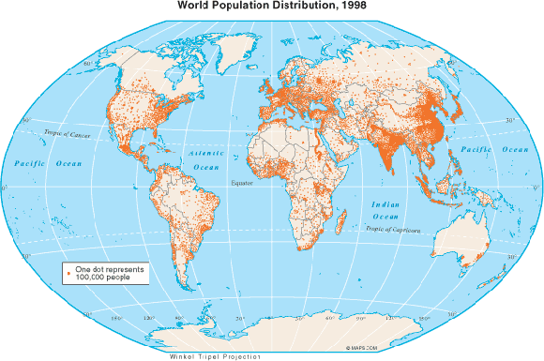
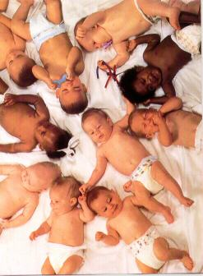
लोकसंख्या वाढ व वितरण

Slide 2
लोकसंख्या वाढ व वितरण
भूगोल विभाग
डॉ.सुनिल भोसले
एम.ए(भूगोल), सेट, पीएच.डी
दत्ताजीराव कदम आर्टस्, सायन्स अॅण्ड कॉमर्स कॉलेज इचलकरंजी

Slide 3
जगातील लोकसंख्या वाढीची कारणे

Slide 4
जगातील लोकसंख्या वाढीची कारणे
आरोग्य विज्ञान व आरोग्य विषयक सेवांचे झालेली प्रगती.
वाहतूक साधनातील मोठ्या प्रमाणात झालेली प्रगती आणि त्यामुळे रोगांच्या फैलावाच्या वेळी त्वरित होणारा औषधांचा पुरवठा.
स्त्रियांच्या प्रसुतीच्या काळातील मृत्यूचे कमी झालेले प्रमाण.
बाल मृत्यूचे घटलेले प्रमाण.
अविकसित देशातील मृत्यूचे कमी झालेले परंतु अपेक्षे प्रमाणे जन्म दाराचे कमी न झालेले प्रमाण.
वाढते औद्योगिकरण .

Slide 5
जगातील लोकसंख्या वाढ

Slide 6
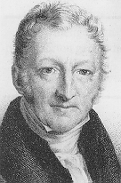
माल्थसचा लोकसंख्या वाढीचा सिद्धांत
प्रणेता:थाँमस रॉबटॅ माल्थस
जन्म: १४ फेब्रुवारी १७६६, इंग्लंड
उच्च शिक्षण: केम्ब्रिज विद्यापीठ
An Essay on Principals of Population ग्रंथ १७९८ मध्ये लिहिला.
कॉलेज मध्ये अर्थशात्र व राज्यशास्त्र विषय प्राध्यापक.

Slide 7
माल्थसचा लोकसंख्या वाढीचा सिद्धांत
An Essay on Principals of Population ग्रंथ १७९८ मध्ये लिहिला. या ग्रंथात त्यांनी मांडलेले विचार:
स्त्री पुरुषातील जबरदस्त लैंगिक आकर्षण
वाढत्या लोकसंख्येबरोबर अन्न धान्याचे उत्पादन वाढत नाही.
अन्नधान्य अपुरे पडल्याने लोक अर्धपोटी किवा उपाशी राहतात.
कमी अन्न मिळाल्यामुळे लोकांची उपासमार होते.
वाढत्या लोकसख्येला आळा घातला नाहीतर दु:ख, दारिद्र्य, उपासमार युध्द, चोऱ्यामाऱ्या व नैसर्गिक आपत्ती (दुष्काळ, भूकंप रोगांचा फैलाव) येतात

Slide 8
माल्थसचा लोकसंख्या वाढीची गृहीतके
गृहीतके
मानवाला जगण्यासाठी अन्न आवश्यक आहे.
मानवाची तीव्र लैंगिक इच्छाशक्ती व त्यामुळे वाढणारी लोकसंख्या.
वाढती लोकसख्या आणि मानवाचा राहणीमानाचा दर्जा यामधील संबध.
शेतीमधील घटत्या उत्पादनाचा नियम.

Slide 9
माल्थसचा लोकसंख्या वाढीचा सिद्धांत

Slide 10
माल्थसचा लोकसंख्या वाढीचा सिद्धांत
विश्लेषण
लोकसंख्या व अन्न धान्याचे उत्पादन
लोकसंख्येची भूमिती पद्धतीने होणरी वाढ. उदा. १, २, ४, ८, १६
अन्नधान्याचे गणिती श्रेणीने होणारे उत्पादन. उदा. १, २, ३, ४, ५
लोकसंख्या व अन्न धान्याचे उत्पादन यामधील असमतोल.
उदा: लोकसंख्या वाढ १०००, २०००, ४०००, ८०००, १६००० तर अन्नधान्य प्रमाण १००, २००, ३००, ४००, ५०० टन
दर २५ वर्षांनी लोकसंख्या दुपटीने व १०० वर्षीत १६ पटीने वाढते परंतु १०० वर्षी अखेर अन्नधान्याचे उत्पादन ५ पटीने वाढते.
५. लोकसंख्येवरील नियंत्रण

Slide 11
माल्थसचा लोकसंख्या वाढीचा सिद्धांत
लोकसंख्या वाढीवरील उपाय:
१. नैसर्गिक उपाय २. प्रतिबंधक उपाय
टीकात्मक परीक्षण:
गुण:
माल्थसच्या सिद्धांतावरून लोकसंख्या वाढीची कल्पना येते.
या सिद्धांतावरून अन्नधान्याच्या उत्पादनाची कल्पना येते.
दोष:
माल्थसने सांगितलेली भूमितिक श्रेणी ही मानवा संबधी लागू होत नाही
माल्थसने सांगितलेला लोकसंख्या वाढीचा वेग प्रचंड आहे.
माल्थसने आधुनिक शेती तंत्राचा विचार केला नाही.

Slide 12
लोकसंख्या संक्रमण सिद्धांत

